Slide 1
Evidencia Científica
Grupo Nº5
R3. Francy Bravo (Ponente)
R2. Nathalia Landaeta (Relator)
R1. Miguel Cabeza
R1. Jerfferson Flores
02 de marzo de 2020.

Slide 2
INTERROGANTE DEL CICLO
En la ecografía vascular,
¿Cuál es la región anatómica (carotídea o femoral) que permite hacer diagnóstico de ateroesclerosis subclínica como predictor de riesgo cardiovascular?

Slide 3
ARTICULO A DISCUTIR
Detección de morfología de ultrasonido carotídeo y femoral y eventos cardiovasculares en sujetos de bajo riesgo: un estudio de seguimiento de 10 años (estudio CAFES-CAVE)

Slide 4
INTRODUCCIÓN
1
El ultrasonido en modo B de la pared arterial se usa como un método no invasivo para el estudio y seguimiento de la ateroesclerosis subclínica.
2
El aumento del GIM en la arteria carótida se considera una indicación de ateroesclerosis difusa, que a menudo afecta a las arterias coronarias y está relacionado con la presencia y la gravedad de los factores de riesgo.
3
La puntuación de riesgo del British Regional Heart Study, derivada de la evaluación de los factores de riesgo identifica una población con una alta incidencia de eventos en el seguimiento, pero solo el 40% del total de eventos ocurre en este subgrupo de alto riesgo, mientras que el 60% ocurre en el resto de la población.

Slide 5
INTRODUCCIÓN
4
Para la fecha del estudio se desarrolló una clasificación morfológica de los cambios en la pared de la arteria carótida y femoral detectados por ultrasonido de alta resolución.
5
Ya que alrededor del 50% de los individuos con placas carotídeas pequeñas y no estenosantes, no tienen aumento del GIM de la arteria carótida común.
6
Por lo cual, la evaluación de ambas bifurcaciones puede ser una indicación más temprana y más precisa de enfermedad ateroesclerótica global que la evaluación del GIM de la arteria carótida común.

Slide 6
OBJETIVO
Aplicar la clasificación por ultrasonido de los cambios arterioscleróticos de la pared de la arteria carótida y femoral en una población de individuos asintomáticos para determinar en un seguimiento de 10 años la tasa de eventos cardiovasculares asociados con cada clase.

Slide 7
METODOLOGÍA

Slide 8
METODOLOGÍA
Población de estudio
Se seleccionaron 14.300 individuos sanos y asintomáticos.
El ultrasonido carotídeo y femoral se realizó en todos los pacientes.
Todos los sujetos dieron su consentimiento informado.
Periodo de reclutamiento: 26 meses.
De los individuos disponibles, se incluyeron 13.221 en el seguimiento con edades comprendidas entre 35 y 65 años.
El estudio finalizó cuando 10.000 individuos completaron el seguimiento de 10 años.
Abruzos (centro-este de Italia) en la provincia de Pescara

Slide 9
METODOLOGÍA
Población de estudio
Individuos con diabetes
Enfermedades genéticas
Individuos con ITB <1
Cualquier enfermedad cardiovascular, renal o metabólica
Criterios de exclusión

Slide 10
METODOLOGÍA
Presión arterial
Medida en brazo derecho luego de 30min en decúbito supino
Promedio de 2 mediciones
Se excluyeron individuos hipertensos: por antecedente, por PAS 160 o PAD 95mmHg, por uso de medicación antihipertensivo
Hábito tabáquico
Al momento de la inclusión y al final del estudio, se obtuvo información sobre los hábitos de fumar mediante un cuestionario autoadministrado.
El número total de años de fumar se multiplicó por el número promedio de cigarrillos fumados diariamente (años-cigarrillo).

Slide 11
METODOLOGÍA
Factores de riesgo y análisis bioquímico
Las mediciones del factor de riesgo se realizaron al inicio del estudio.
Se extrajo sangre dentro de las 2 semanas antes de la ecografía.
Solo se incluyeron pacientes con análisis de sangre dentro del rango normal
Valores normales
Colesterol total 5.2 mmol/l (2g/l), colesterol LDL 3.4 mmol/l (1.30g /l), HDL 0.9 mmol/l (0.35g/l), triglicéridos 2.3 mmol/l (2g/l), fibrinógeno 0.012 mmol/l (4g/l) y glucosa 3.9–5.5 mmol/l (0.7–1.0g/l)

Slide 12
METODOLOGÍA
La arteria carótida y la femoral común se evaluó para una longitud de aproximadamente 3 cm (1,5cm proximal y distal).
Ultrasonido
Escáner dúplex ATL Ultramark 4 utilizando un transductor lineal de alta resolución de 7,5 MHz
Los parámetros técnicos de ultrasonido (rango dinámico, rango de profundidad, potencia, rechazo, borde y escala de grises) fueron predefinidos), y se mantuvieron constantes al comienzo de cada prueba. Sin embargo, las ganancias se ajustaron de acuerdo con la necesidad de imágenes para optimizar la mejor imagen.
Se utilizaron el mismo equipo y sondas durante los 10 años de seguimiento

Slide 13
Tabla 1. Clasificación de la morfología de la pared arterial por ultrasonido carotídeo y femoral .

Slide 14
METODOLOGÍA
Estudios de reproducibilidad
Cien sujetos (20 de cada clase, cuatro arterias por paciente) fueron examinados en dos ocasiones diferentes dentro de 10-15 días para estimar la variabilidad intraobservador de la grabación con cinta de ultrasonido y la atribución de clase. Las dos grabaciones y la atribución de clase fueron realizadas por el mismo médico que desconocía el resultado del primer examen. El coeficiente de variación fue en promedio del 5%.
Variabilidad intra-observador

Slide 15
METODOLOGÍA
Estudios de reproducibilidad
El error en la atribución de clase en 100 grabaciones (100 pacientes) leídas a ciegas y clasificadas por cuatro observadores diferentes, sin conocer la identidad de los sujetos bajo evaluación, fue del 2,75%.
Variabilidad inter-observador

Slide 16
METODOLOGÍA
Puntos finales
Puntos finales secundarios
1. El desarrollo de eventos cardiovasculares o muerte por un evento cardiovascular.
2. Finalización del seguimiento de 10 años.
La progresión de una clase a clases más avanzadas o la regresión de una clase a clases menos avanzadas (detectadas en los escaneos repetidos cada 2 años).

Slide 17
METODOLOGÍA
Pérdidas durante el seguimiento.
Muerte por causas distintas de eventos cardiovasculares.
Cualquier enfermedad aguda o condición clínica crónica (es decir, enfermedad neoplásica) que requiere cirugía mayor, tratamiento o un estilo de vida que altera gravemente y la necesidad de utilizar cualquier tratamiento farmacológico durante más de 1 año.
Puntos de salida

Slide 18
METODOLOGÍA
Efectos cardiovasculares y muerte
Desarrollo de signos y síntomas cardiovasculares y/o complicaciones relacionadas con la ateroesclerosis que requieren hospitalización y tratamiento
Los sujetos fueron seguidos con una visita clínica y un cuestionario, y evaluados para eventos médicos. Se obtuvieron ECG de forma rutinaria como parte del examen clínico básico anual.
Aparición de angina documentada por ECG
Infarto de miocardio agudo no mortal y muerte coronaria
Requerimiento de revascularización

Slide 19
METODOLOGÍA
Definiciones
Infarto de miocardio:
Realizado por un cardiólogo. Se definió como la presencia de dos de los siguientes tres criterios: dolor torácico típico, creatina fosfoquinasa-MB positiva y presencia de una nueva onda Q en el ECG.
Muerte:
Se definió a partir de los registros hospitalarios o de la información obtenida de la familia y verificada por el certificado de defunción.
Eventos cerebrovasculares: AIT o accidentes cerebrovasculares definidos por un neurólogo con la ayuda de TC o RMN.
Eventos vasculares periféricos: aparición de claudicación, dolor isquémico o signos de embolización y aparición de aneurismas, determinado por un angiólogo o cirujano vascular utilizando dúplex de color, índice tobillo-brazo Doppler y/o una prueba de cinta de correr.

Slide 20
METODOLOGÍA
Progresión
El escaneo se repitió cada 2 años.
La progresión se evaluó considerando la variación entre la peor lesión arterial (más avanzada) y la clase relativa.
La tasa de progresión en 10 años se definió (en la evaluación del panel) como el porcentaje de pacientes que progresan (en cada uno de los cuatro vasos estudiados) a una clase de ultrasonido arterial más avanzada en 10 años.
La progresión de la clase IV se definió por el paso a la enfermedad cardiovascular sintomática.
También se registró la regresión (paso de una clase más avanzada dentro de cualquiera de las cuatro arterias a una clase más baja).

Slide 21
1
La prueba de tabla de contingencia se utilizó para analizar las diferencias entre la distribución de clases y la ocurrencia de eventos cardiovasculares. La proporción de fumadores (nunca, pasados ​​o actuales) dentro de las clases se comparó mediante una prueba de chi-cuadrado.
3
Se realizó con SPSS y HGIII para Windows 95 y el Sistema estadístico SOLO (BMDP Statistical Software, Inc., EE. UU.)
Análisis estadístico
2
La prueba U de Mann-Whitney se utilizó para la comparación entre las variables e intervalos de confianza del 95%.
5
Valor de p estadísticamente significativo <0,05
4
La prueba logrank se utilizó para evaluar la diferencia en las tasas de supervivencia

Slide 22
RESULTADOS

Slide 23
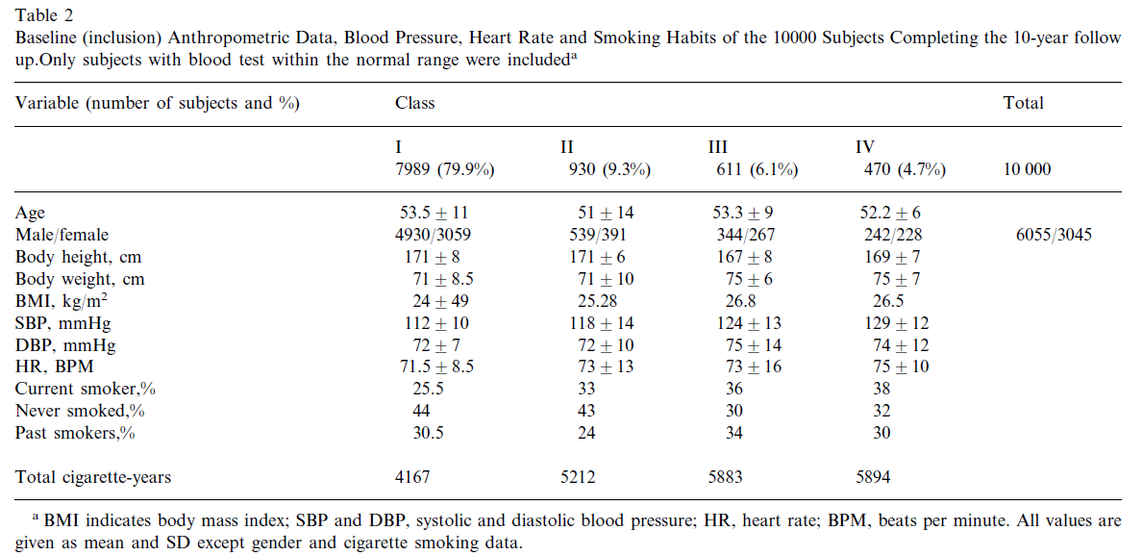
Tabla 2. Datos antropométricos basales (inclusión), presión arterial, frecuencia cardíaca y hábitos de fumar de los 10000 sujetos que completaron el seguimiento de 10 años. Solo se incluyeron sujetos con análisis de sangre dentro del rango normal

Slide 24
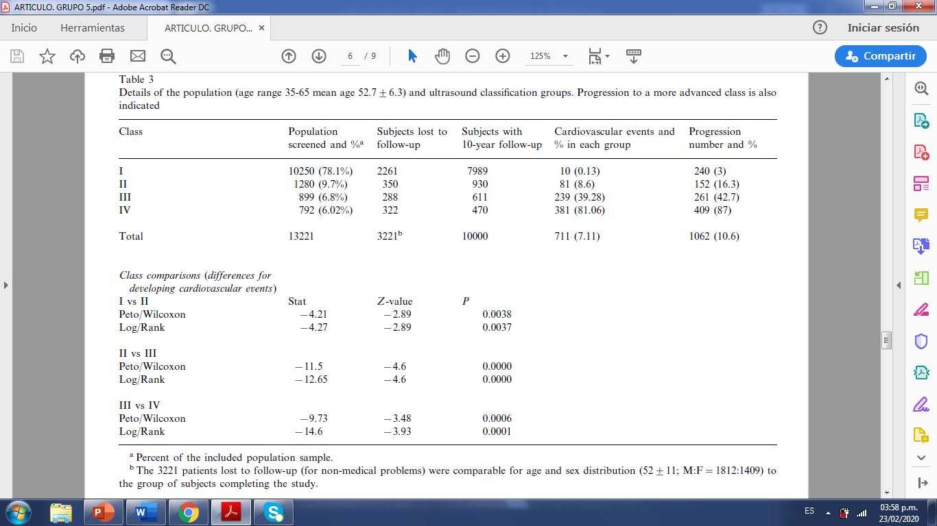
Tabla 3. Detalles de la población (rango de edad 35-65 edad media 52.7 ± 6.3) y grupos de clasificación de ultrasonido. También se indica la progresión a una clase más avanzada.
Perdidas debido al tratamiento
1%
4,3%
10%
14,6%
22,05%
27,34%
32,03%
40,65%
21%
23%
22%
26%

Slide 25
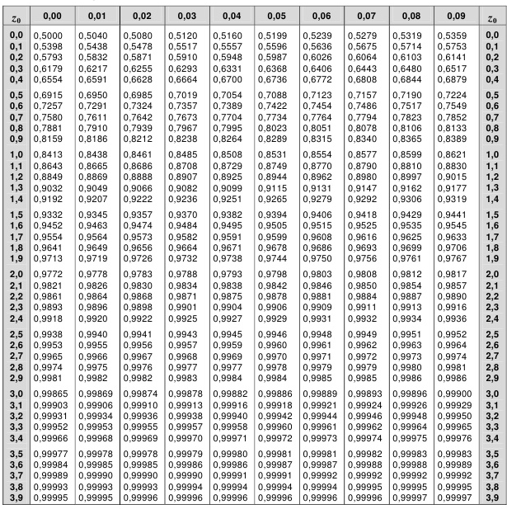
Tabla 3. Detalles de la población (rango de edad 35-65 edad media 52.7 ± 6.3) y grupos de clasificación de ultrasonido. También se indica la progresión a una clase más avanzada.

Slide 26
Tabla 4. Eventos cardiovasculares en detalle.

Slide 27
Figura 1. Porcentaje de sujetos sin eventos en las cuatro clases de ultrasonido carotídeo femoral en el seguimiento de 10 años (prueba logrank). Se muestra la tasa de supervivencia acumulativa libre de eventos de las diferentes clases. La disminución de la tasa libre de eventos en los grupos III y IV en comparación con las clases I y II fue significativa (prueba de rango logarítmico; P 0,001).

Slide 28
DISCUSIÓN

Slide 29
La prevalencia de ateromas subclínicos generalmente está relacionada con la edad. Alrededor del 10% de los hombres tienen signos ecográficos de ateroesclerosis temprana a la edad de 40años. Estas lesiones se observan en más del 80% de los individuos de 60 años.
La evaluación ecográfica se ha utilizado con éxito en el estudio de la prevalencia y la progresión de la arteriosclerosis extracoronaria, siendo práctica, confiable y rentable para estudios de población y adecuada para monitorear la progresión o regresión
Las imágenes por ultrasonido de la carótida común y la medición de GIM se han utilizado en estudios de progresión y en estudios que comparan GIM con factores de riesgo. Sin embargo, la aterosclerosis subclínica aparece con mucha más frecuencia y antes en las bifurcaciones (es decir, carótida o femoral) que en la carótida común.

Slide 30
Se ha observado que el 65% de los sujetos en las clases I, II y III tienen un GIM carotídeo común normal, según la edad.
En la clase IV, un GIM normal puede estar asociado con placas de bifurcación que en un corto período (1 o 2 años) pueden causar signos y síntomas.
El 30% de los pacientes con arterias carótidas normales tienen lesiones ateroescleróticas femorales.
La evaluación de las bifurcaciones femorales y carotídeas ofrece una visión más global del estado ateroesclerótico del individuo, y posiblemente sea una indicación mejor y más temprana de ateroesclerosis subclínica que las mediciones comunes de GIM carotídeo.

Slide 31
Según los resultados de este estudio, la clasificación carotídea y femoral de las lesiones ateroescleróticas subclínicas separa a los sujetos asintomáticos en grupos con diferente riesgo de eventos cardiovasculares.
Los sujetos en las clases III y IV no solo tienen un mayor riesgo de eventos en los años siguientes, sino que su tasa de progresión de la ateroesclerosis aumenta.
La enfermedad coronaria ateroesclerótica está bien relacionada con los cambios ateroescleróticos carotideos y femorales, sin embargo la diferencia entre la prevalencia de placas a nivel carotídeo y femoral y las diferencias en la progresión no están claras (la progresión femoral parece ser más rápida que la progresión de la placa carotídea).

Slide 32
CONCLUSIÓN

Slide 33
Cada clase en la clasificación arterial parece estar relacionada con una prevalencia diferente de futuros eventos cardiovasculares. Este método puede considerarse como una técnica de detección simple y rentable para evaluar la ateroesclerosis subclínica que puede ser útil para seleccionar precozmente, en la evolución de la ateroesclerosis, sujetos propensos a sufrir eventos cardiovasculares, que necesitan un programa de seguimiento y prevención más cuidadoso.

Slide 34
LISTA DE COTEJO

Slide 35
X
X
X
X
X
X
X
X

Slide 36
X
X
X
X
X
X
X
X

Slide 37
APORTES DEL GRUPO

Slide 38
RECORDEMOS LA INTERROGANTE
En la ecografía vascular,
¿Cuál es la región anatómica (carotídea o femoral) que permite hacer diagnóstico de ateroesclerosis subclínica como predictor de riesgo cardiovascular?

Slide 39
A partir de ello:
Ambas regiones, carótida o femoral, permiten hacer diagnóstico de ateroesclerosis subclínica como predictor de riesgo cardiovascular, pero la evaluación de ambas garantiza una mayor predicción de eventos sin generar un incremento considerable del costo.
Este estudio en sus tablas NO muestra la ocurrencia de eventos según la región anatómica evaluada en el ecosonograma inicial

Slide 40
OTROS APORTES
1
Sería interesante conocer ¿cuál fue la progresión del 14,6% de los individuos de clase IV que iniciaron tratamiento al momento del ecosonograma inicial?
2
Se ratifica la estrecha relación que existe entre el habito tabáquico y las lesiones arteriales de mayor severidad, por lo cual insistimos en la promoción de la cesación tabáquica en los pacientes que acuden al CCR Ascardio.
3
La evaluación de las bifurcaciones de la carótida y femoral mediante la clasificación morfológica resultó ser mejor para la predicción de eventos cardiovasculares que la medición del GIM, ya que el 65% de los individuos ubicados en clases I, II y III tenían GIM normal y a pesar de ello en estas 3 clases se presentaron el 46,41% del total de eventos cardiovasculares.

Slide 41
Gracias

